Slide 1

American fuzzy lop
shuoz@看雪学院

Slide 2
课程目录
fuzz部分介绍
fuzz的一些概念知识
AFL-fuzz、honggfuzz、libfuzzer的使用介绍(主要针对没接触过fuzz的同学)
Fuzz实战
自己写Fuzz

Slide 3
课程目录
目录
AFL-fuzz基本介绍
AFL-fuzz怎么用
Address Sanitizer

Slide 4
基本介绍
什么是模糊测试(fuzzing)
模糊测试(fuzzing)是一种通过自动或半自动的生成随机数据输入到一个程序中，并监视程序异常，以发现可能的安全漏洞的技术。Fuzzing技术是当前鉴别软件安全问题方面最强大的测试技术。
American Fuzzy Lop(简称：Afl-fuzz)是一个优秀的模糊测试工具。

Slide 5
基本介绍
AFL（American Fuzzy Lop）是由Google安全研究员michal zalewski（@lcamtuf）开发的一款基于覆盖引导（Coverage-guided）的模糊测试工具，它通过记录输入样本的代码覆盖率，从而调整输入样本以提高覆盖率，增加发现漏洞的概率。
官网地址：http://lcamtuf.coredump.cx/afl/
目前版本：2.52b

Slide 6
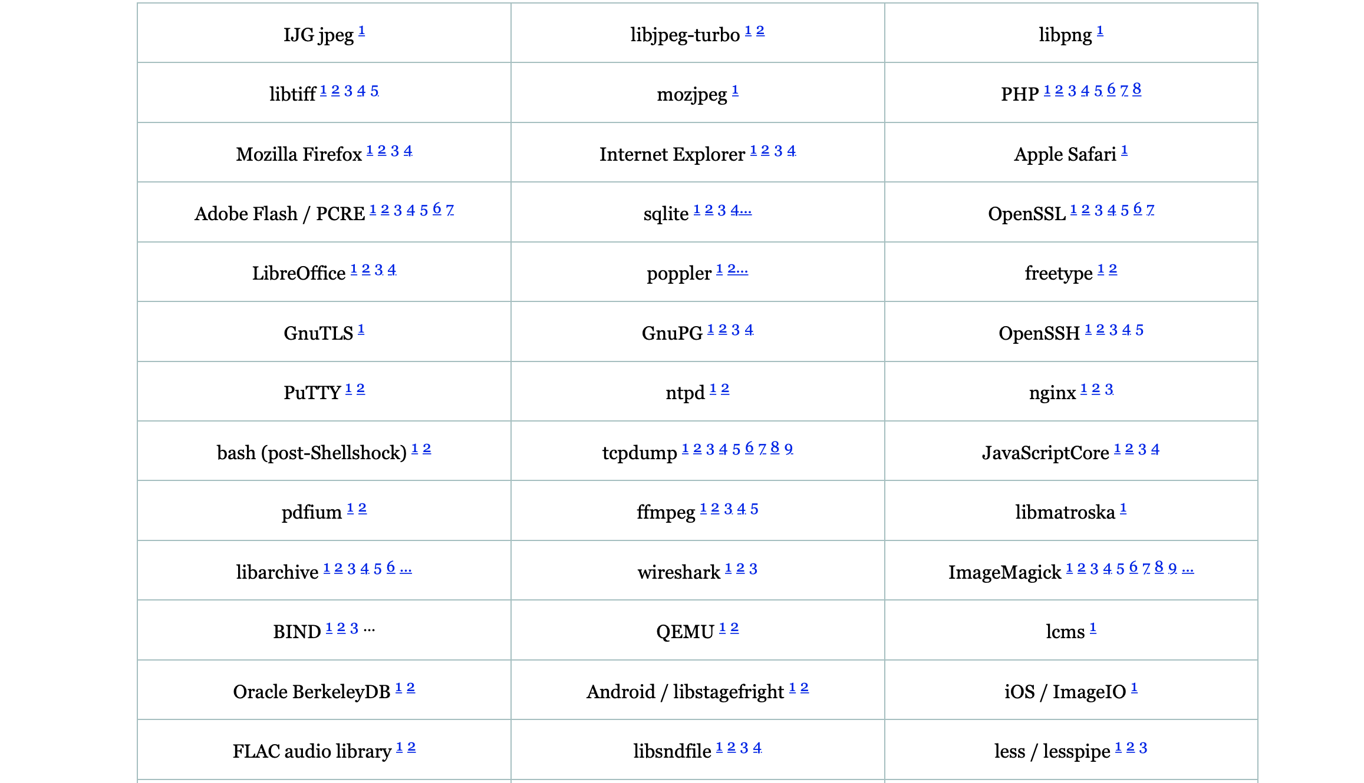
基本介绍
AFL发现的bug

Slide 7
基本介绍
下载
wget http://lcamtuf.coredump.cx/afl/releases/afl-latest.tgz
解压
tar zxvf afl-latest.tgz
安装
make
sudo make install

Slide 8
基本介绍
编译完成之后
afl-cmin
移除执行相同路径的输入文件
尝试找到与语料库全集具有相同覆盖范围的最小子集
前面说到，AFL从源码编译程序时进行插桩，以记录代码覆盖率。这个工作需要使用其提供的两种编译器的wrapper编译目标程序
gcc模式
afl-gcc\afl-g++
LLVM模式(速度更快)
afl-clang\afl-clang++
afl-fuzz

Slide 9
基本介绍
macbook-pro:afl-2.52b justfan$ ./afl-fuzz
afl-fuzz 2.52b by <lcamtuf@google.com>
./afl-fuzz [ options ] -- /path/to/fuzzed_app [ ... ]
Required parameters:
-i dir - input directory with test cases
-o dir - output directory for fuzzer findings
Execution control settings:
-f file - location read by the fuzzed program (stdin)
-t msec - timeout for each run (auto-scaled, 50-1000 ms)
-m megs - memory limit for child process (50 MB)
-Q - use binary-only instrumentation (QEMU mode)
Fuzzing behavior settings:
-d - quick & dirty mode (skips deterministic steps)
-n - fuzz without instrumentation (dumb mode)
-x dir - optional fuzzer dictionary (see README)
Other stuff:
-T text - text banner to show on the screen
-M / -S id - distributed mode (see parallel_fuzzing.txt)
-C - crash exploration mode (the peruvian rabbit thing)
For additional tips, please consult docs/README.

Slide 10
基本介绍
demo
一段非常明显的有漏洞的代码，当输入的字符11位为字符1时，访问了无效地址。
#include <stdio.h>
int main(int argc, char* argv[]){
char tmp[10];
FILE *fp;
char line[1024];
if(argc<2)
return -1;
fp=fopen(argv[1], "r");
if(fp==NULL){
printf("can not load file!");
return -1;
}
fgets(line, 1024, fp);
fclose(fp);
if(line[10] == '1'){
*(char*)0xdeadbeef = 0;
}
return 0;
}

Slide 11
基本介绍
正常编译
gcc -o demo demo.c
afl编译插桩(记录代码覆盖率)
afl-gcc -o demo demo.c

Slide 12
基本介绍
选择一些输入文件
文件名 内容
1.txt 1
2.txt
3.txt 111
4.txt 111111
5.txt 111111
6.txt 1111121
7.txt 112112222222222

Slide 13
基本介绍
移除执行相同代码路径的输入文件——afl-cmin
afl-cmin -i input_dir -o output_dir -- ./demo @@

Slide 14
基本介绍
在执行afl-fuzz前，如果系统配置为将核心转储文件（core）通知发送到外部程序。 将导致将崩溃信息发送到Fuzzer之间的延迟增大，进而可能将崩溃被误报为超时，所以我们得临时修改core_pattern文件，如下所示：
echo core > /proc/sys/kernel/core_pattern

Slide 15
基本介绍
执行afl-fuzz
afl-fuzz -i input_dir -o output_dir /path/to/program @@

Slide 16
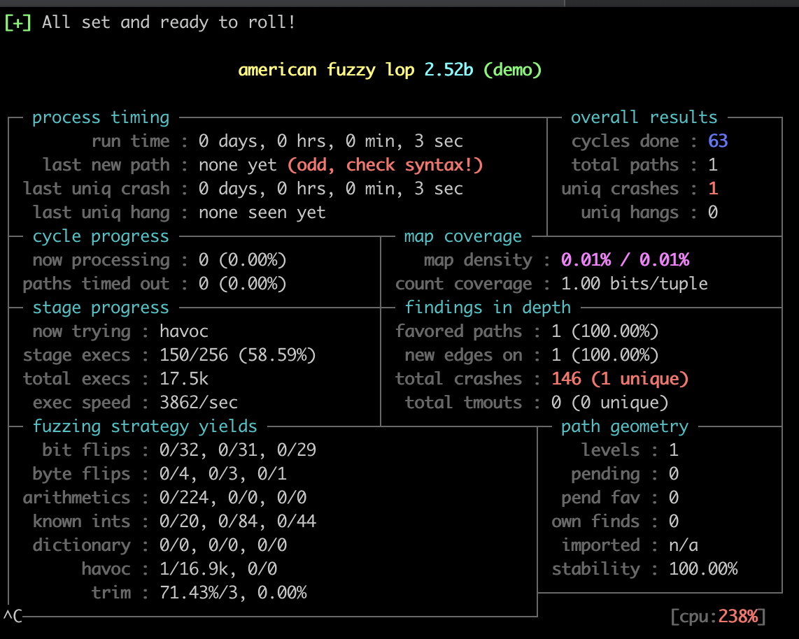
基本介绍

Slide 17
输出介绍
Process timing:Fuzzer运行时长、以及距离最近发现的路径、崩溃和挂起经过了多长时间。
Overall results：Fuzzer当前状态的概述。
Cycle progress：当前Fuzz的进展。
Map coverage：目标二进制文件中的插桩代码所观察到覆盖范围的细节。
Stage progress：Fuzzer现在正在执行的文件变异策略、执行次数和执行速度。
Findings in depth：有关我们找到的执行路径，异常和挂起数量的信息。
Fuzzing strategy yields：关于突变策略产生的最新行为和结果的详细信息。
Path geometry：有关Fuzzer找到的执行路径的信息。
CPU load：CPU利用率

Slide 18
Address Sanitizer
#include <stdio.h>
int main() {
int a[2];
int b=a[2];
}
很明显的问题
数组越界访问
程序没有崩溃，如何发现？
借助AddressSanitizer
https://github.com/google/sanitizers/wiki/AddressSanitizer

Slide 19
基本介绍
正常编译
gcc -fsanitize=address -o demo demo.c
afl编译插桩
afl-gcc -fsanitize=address -o demo demo.c

Slide 20
总结
AFL-fuzz工作流程：
①从源码编译程序时进行插桩，以记录代码覆盖率（Code Coverage）；
②选择一些输入文件，作为初始测试集加入输入队列（queue）；
③将队列中的文件按一定的策略进行“突变”；
④如果经过变异文件更新了覆盖范围，则将其保留添加到队列中;
⑤上述过程会一直循环进行，期间触发了crash的文件会被记录下来。

